Slide 1
Aidas Marčėnas
(g. 1960)

Slide 2
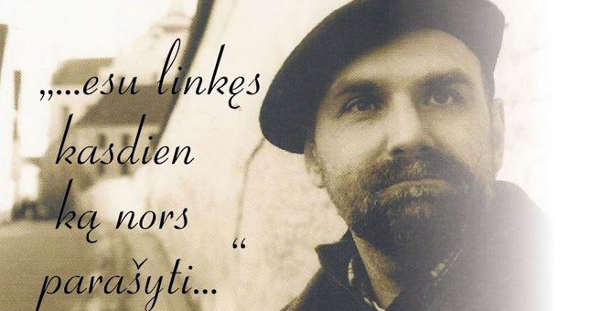

Slide 3
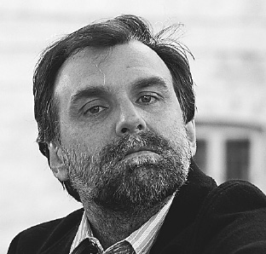

Slide 4
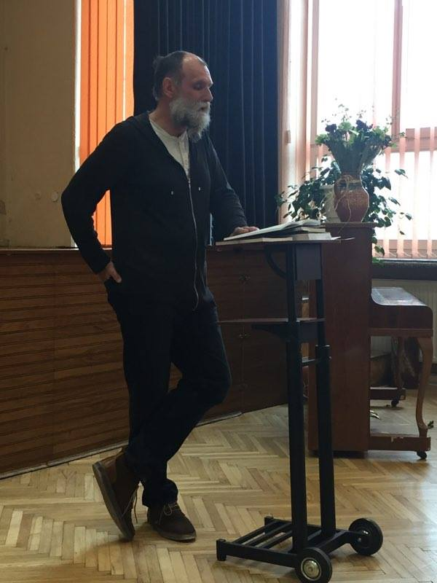

Slide 5
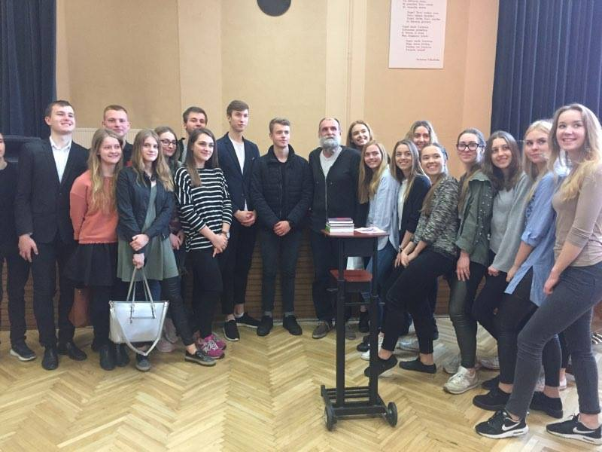

Slide 6
Nestudijavęs universitetuose, neturėjęs nuolatinio darbo kultūros institucijose, Marčėnas šiandien yra turbūt žinomiausias ir mėgstamiausias savo kartos poetas, Nacionalinės ir visų svarbiausių poezijos premijų laureatas, o jo eilėraščiai dažnai virsta dainomis.

Slide 7
Dėl gausybės citatų, parafrazių, svetimos stilistikos, įvaizdžių perdirbinėjimo Marčėnas neretai vadinamas postmoderniu autoriumi, o literatūros kritikas Valdemaras Kukulas jį yra pavadinęs lietuvių poeziją siaubiančiu barbaru.

Slide 8
Tačiau Marčėnas iš svetimų detalių kuria savus daiktus, iš to, ką yra sukaupęs asmeninėje ir kultūrinėje patirtyje, kas tvyro ore, kuria savo tekstus. Kaip pats sako, jam patinka ne išradinėti dviratį, o juo važiuoti.

Slide 9
A. Marčėno rašymą galima apibūdinti palimpsesto terminu.

Slide 10
Palimpsestas – papirusas, ant kurio rašoma nuskutus prieš tai buvusį tekstą.

Slide 11
Šiuo žodžiu nusakomas postmodernus rašymo būdas, į kurį eilėraščių rinkinio Palimpsestai pavadinimu 2004 m. reagavo Kornelijus Platelis, o pats Marčėnas sukūrė „dėvėtų eilėraščių“ metaforą knygoje Dėvėti (2001). Marčėno kūrybai nebegalioja tradicinė perskyra tarp kultūrinių įtakų ir tiesioginės saviraiškos.

Slide 12
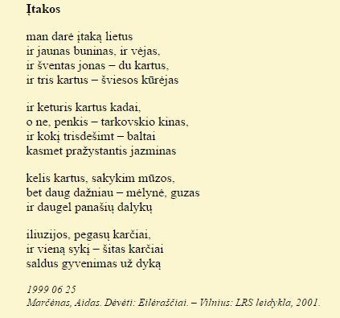

Slide 13
„Poezija ir yra poezija, kad sakytų daugiau, nei nori poetas“
A. Marčėnas

Slide 14
Marčėnas – poetas, kuris reaguoja į tai, kas vyksta artimiausioje aplinkoje, o eilėraščio kalba perima gatvės šnekos intonacijas, slengą.

Slide 15
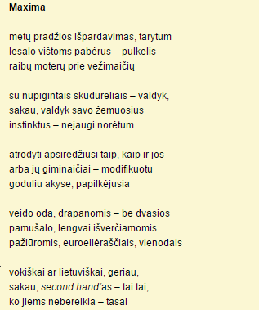

Slide 16
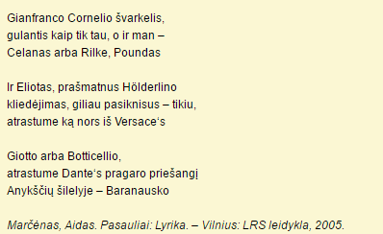

Slide 17
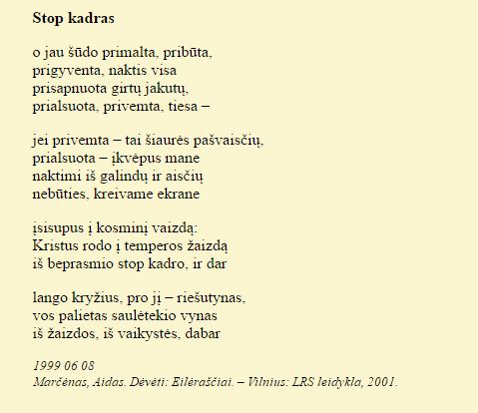

Slide 18
Painus autorytės klausimas: kas rašo – poetas, pati kalba ar kažkas diktuoja poetui?

Slide 19
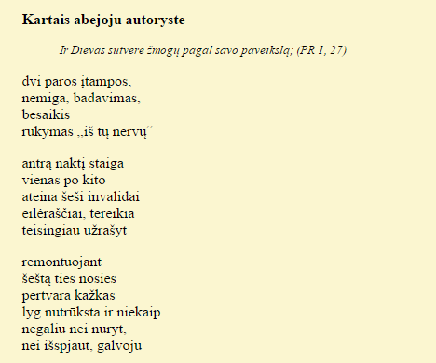

Slide 20
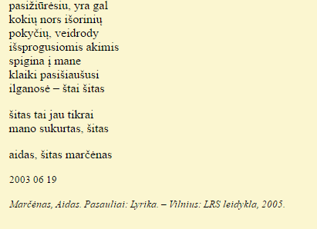

Slide 21
Žmogus čia suvokiamas ne kaip unikalus, stabilią šerdį turintis fenomenas, o greičiau kaip įvairių kultūrinių, visuomeninių, egzistencinių patirčių, įtakų derinys.

Slide 22
Marčėnas apie lietuvių literatūrą:
https://www.youtube.com/watch?v=UPVCQg72bS0

Slide 23
Kas, anot jo paties, yra Aidas Marčėnas?
Kas darė įtaką lietuvių poezijos vystymuisi? Kodėl?
Kokia lietuvių poezijos raida ir kokia ateitis?
Kaip Aidas Marčėnas rašo poeziją?
Koks yra autoriaus-kalbos-eilėraščio santykis?

Slide 24
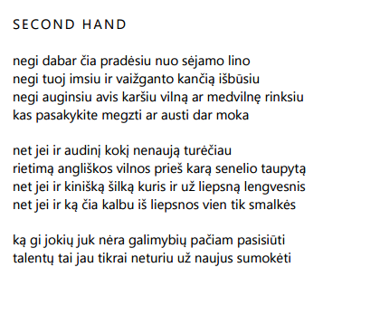

Slide 25
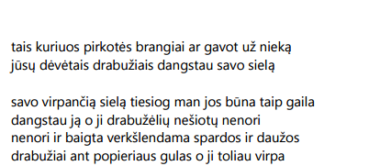

Slide 26
